Slide 1




纯免费PPT即点即下载，无注册、无套路
http://gitppt.com
不信你试试（狗头）
PPT模板下载：www.1ppt.com/moban/
孤
------个人简介PPT

Slide 2





纯免费PPT即点即下载，无注册、无套路
http://gitppt.com
不信你试试（狗头）
人物简介
人物生平
创作历程
经典作品解读
作品风格

Slide 3


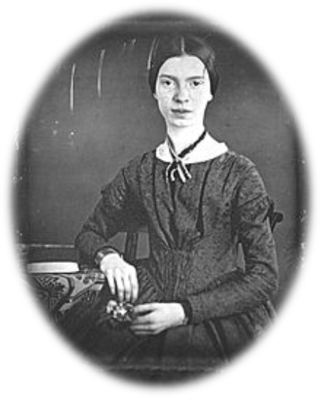
纯免费PPT即点即下载，无注册、无套路
http://gitppt.com
不信你试试（狗头）
1830年12月10日出生，1886年5月15日去世，享年56岁
28岁开始闭门不出，70年代后甚至不愿迈出自己房间一步
文学史上称她为“阿默斯特的女尼”
留下诗稿 1800多首，生前只发表了十来首
19世纪美国文坛最伟大的诗人之一
在美国诗史上的地位和影响--？--惠特曼

Slide 4

纯免费PPT即点即下载，无注册、无套路
http://gitppt.com
不信你试试（狗头）
致永远的Dickinson

